Slide 1
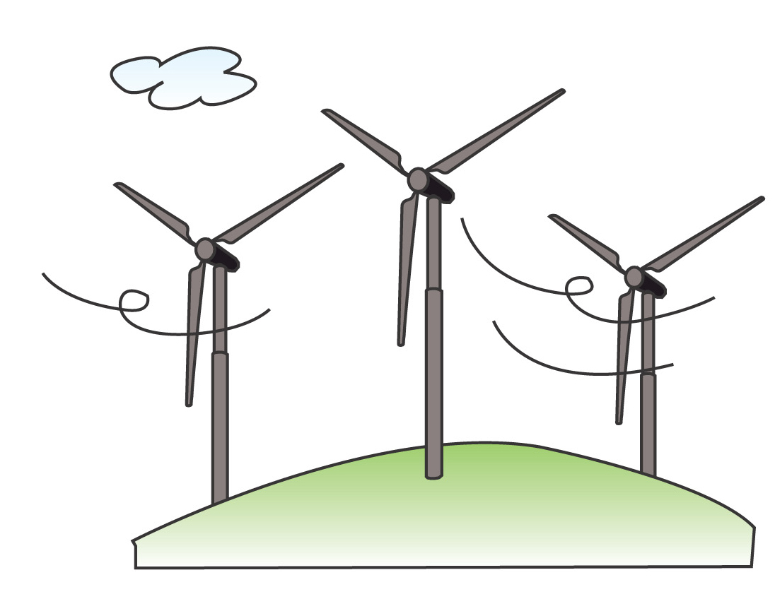
中國地理簡報系列 (6) –
我國的能源資源
教育局 課程發展處
個人、社會及人文教育組
教師版

Slide 2

教師指引
– 中國能源資源的教授與初中地理
課程的連繫
在教授地理課程指引(中一至中三) (2011) 中的單元 - “爭奪能源”時，教師可教授本簡報中的資料作為其中一個例子，使同學對我國的能源資源有基本的認識

Slide 3
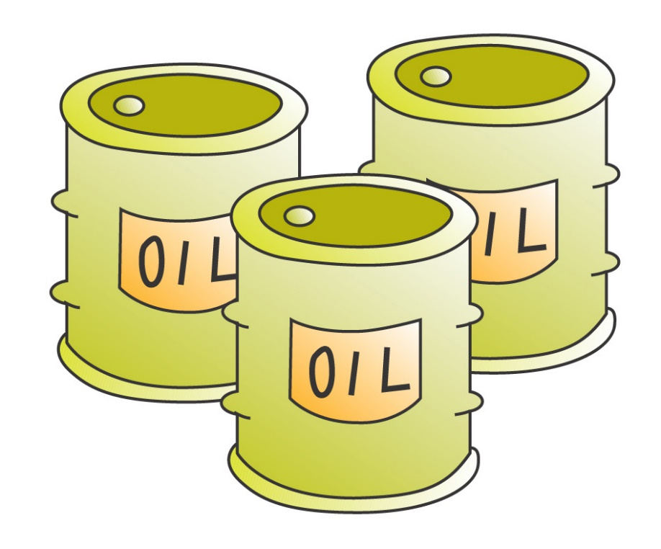

我國的能源資源種類
我國能源資源豐富多樣，例子有：
煤
石油及天然氣
油頁岩
地熱
水力
風力
非再生
能源
再生
能源

Slide 4
非再生能源例子
1) 煤 ：
我國已知的含煤面積約佔全國陸地面積的5.7 %，估計我國在埋深2,000米以內的煤總儲量居世界第三位，僅次於俄羅斯和美國。在探明的儲量中，煙煤佔75%，無煙煤佔12%，褐煤佔13%，按照現時的開採速度，可以繼續開採約500年

Slide 5
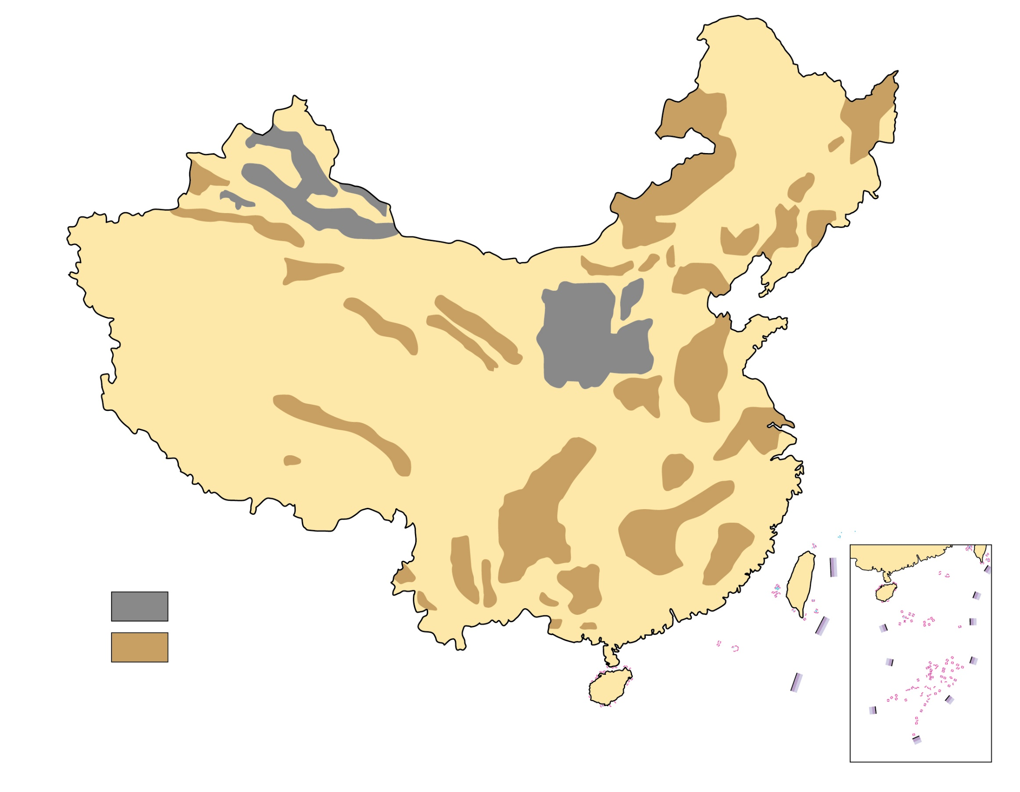
圖1 我國的煤資源分佈
(來源: 香港教育局於2013出版的 <<從閱讀中學習中國地理(第一部分): 自然環境>> 一書中的第144頁)
圖例
煤田
含煤地區
*南海諸島沒有數據

Slide 6
煤在我國的總體分佈方面，呈北多南少之態 (圖1)。若以長江為界，長江以北的儲存量佔了90%以上，其中山西、陝西、內蒙古三省已佔了64%，相反，南方大部分省份均缺煤
2) 石油及天然氣 ：
我國石油及天然氣資源雖然豐富，但人均儲量卻只有世界人均的1/9。故自1990 年代起，我國已由石油淨出口國家轉變為淨進口國家

Slide 7
已發現的我國含油及氣盆地約有340個，而已探明的145個盆地中，發現的油、氣田約有440多個。預計將不斷有新的油氣資源被發現
我國的石油資源主要集中在以下的三北地區 (圖2)：
- 東北地區 (例如：松遼盆地的大慶油田)
- 華北地區(例如：勝利油田)
- 西北地區 (例如：塔里木、柴達木和准
噶爾盆地)

Slide 8
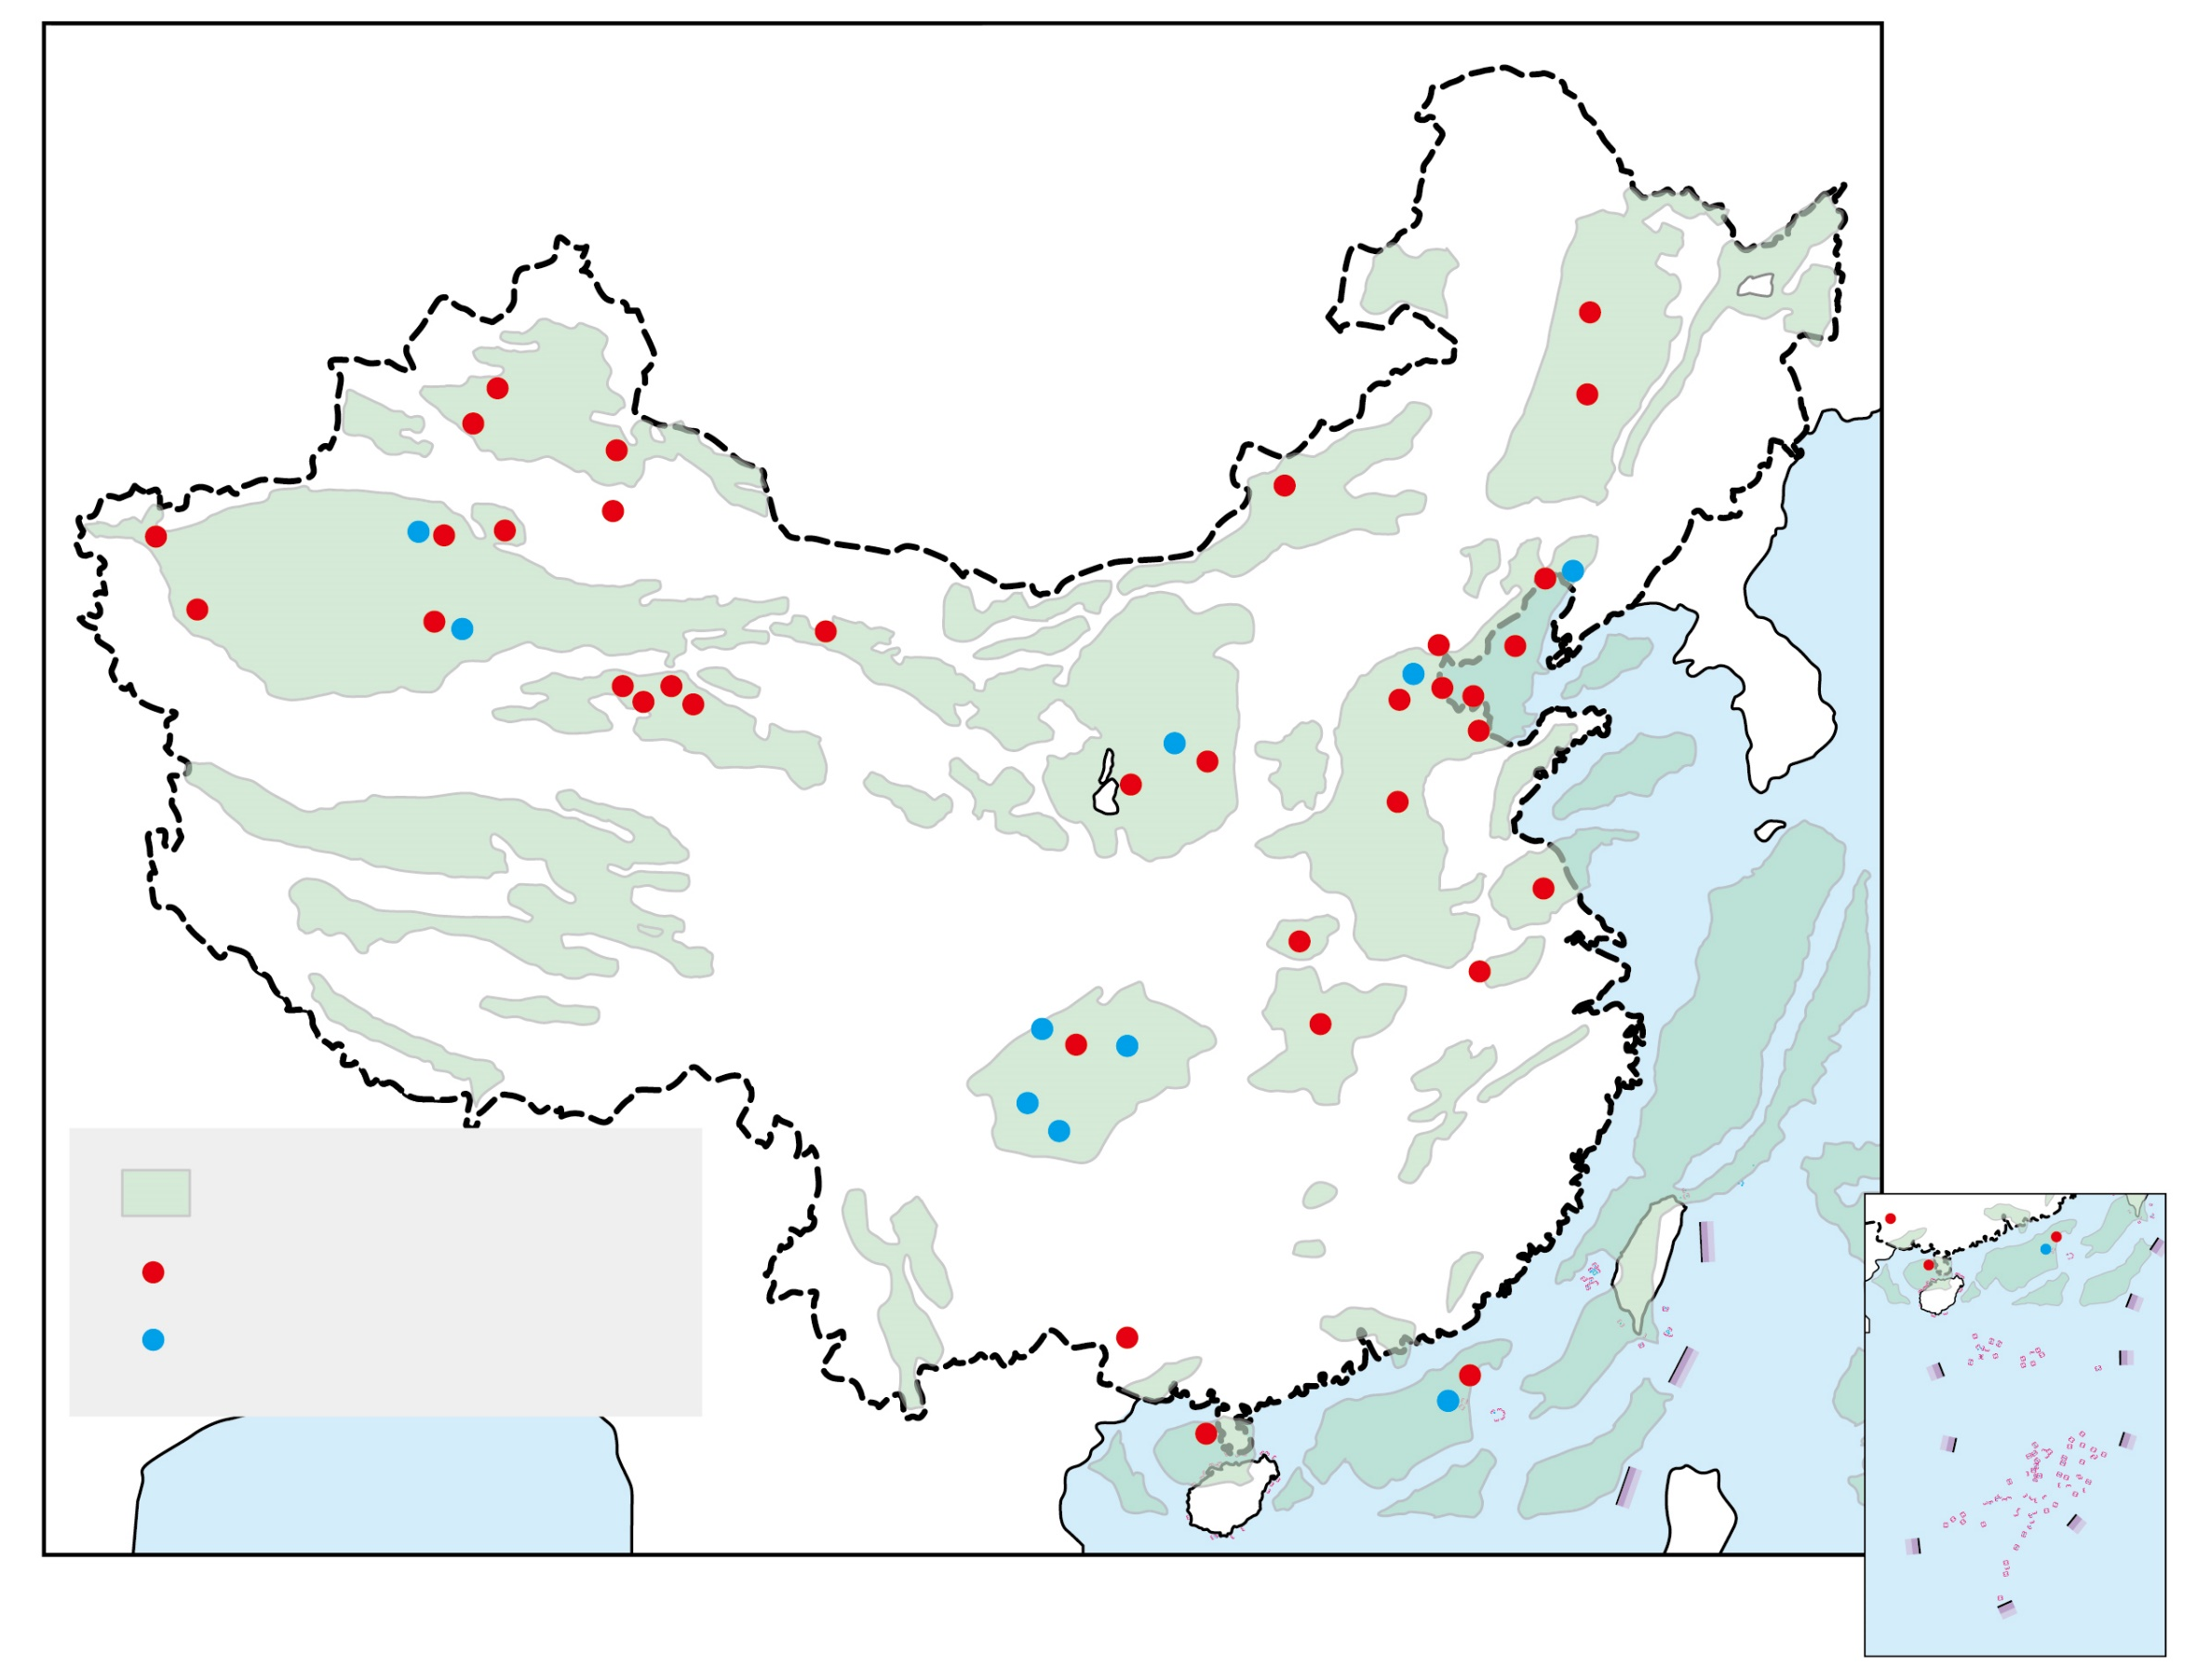
圖2 我國的石油及天然氣資源分佈
(來源: 香港教育局於2013出版的 <<從閱讀中學習中國地理(第一部分): 自然環境>> 一書中的第145頁)
含油氣沉積盆地
油田
天然氣田
*南海諸島沒有數據

Slide 9
再生能源例子
我國發展得較成熟的再生能源例子有水力發電、太陽能和風能等
1) 水力發電：
- 我國是世界上河流水量最多的國家之一，水利資源極其豐富
- 我國的水能分佈以西南地區的河流和長江最多，但用電需求卻主要集中在東部沿海地區

Slide 10
表1 我國水能資源分佈的例子
流域系統 | 理論年發電量（億kWh） | 實際年發電量（億kWh）
華南諸河 | 2,933 | 1,125
西南諸河 | 22,482 | 5,068
長江 | 23,478 | 10,275
黃河 | 3,552 | 1,170
淮河 | 127 | 19

Slide 11
河流的水力蘊藏量取決於徑流量和落差兩個因素。我國地勢西高東低，呈階梯狀，許多河流在流經階梯交界處時落差大，水流湍急，故水能蘊藏巨大 (圖3)
我國水能資源蘊藏量達6.8億千瓦，居世界第一位，其中長江水系、黃河中上游和珠江水系尤其豐富
我國已開發的水電站，大多分佈在長江、黃河和珠江的上游
我國河流水電資源的分佈總趨勢是南方較多，北方較少；西部較多，東部較少。

Slide 12
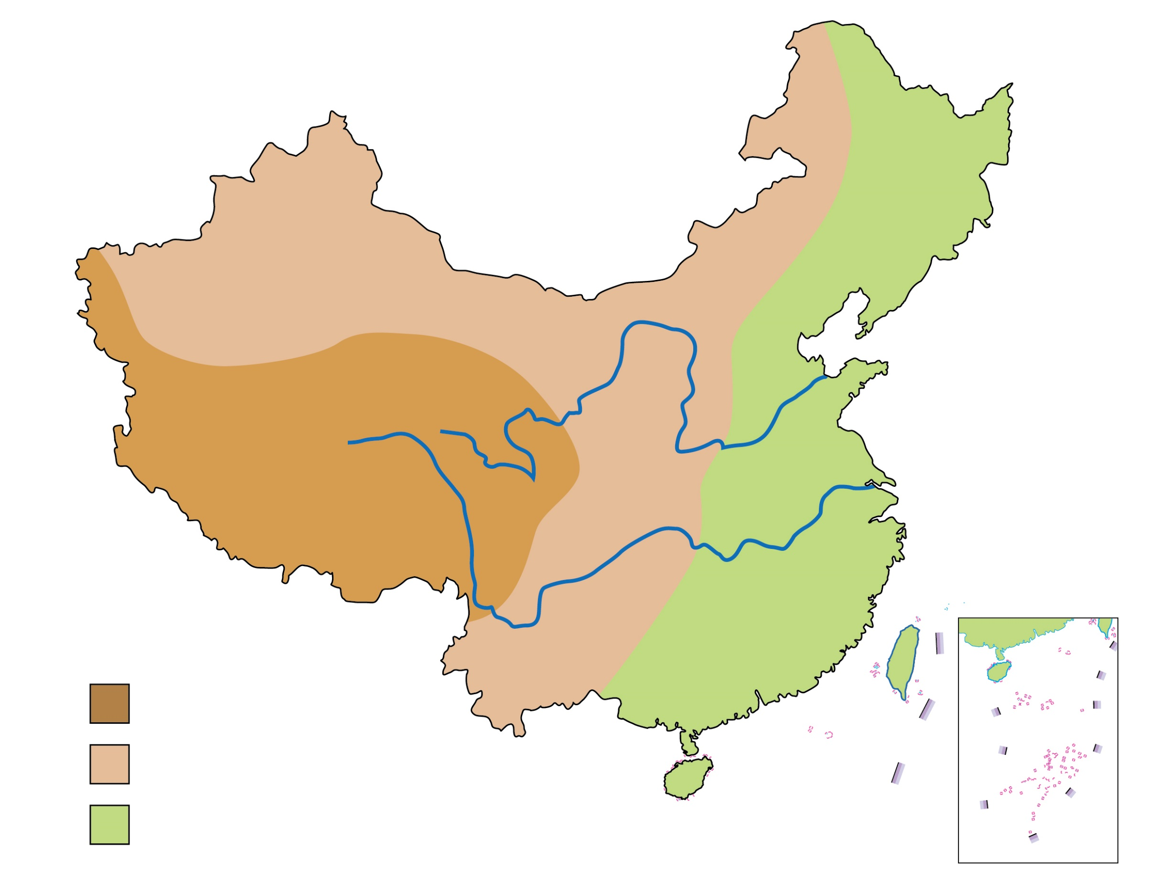
圖3 我國的三級階梯地勢和主要河流圖
(及相關資料)
河流 | 河長 (數據來源：《中國統計年鑑2021》) | 年徑流量 (數據來源：《中國統計年鑑2021》)
黃河 | 5,464公里 | 592億立方米
長江 | 6,300公里 | 9,857億立方米
黃河
長江
圖例
第一級階梯
第二級階梯
第三級階梯

Slide 13
2) 太陽能：
我國屬太陽能資源豐富的國家之一，全國約2/3土地每年日照長度超過2,000小時
我國的太陽輻射總量以西藏最高，較高的地區則有青海、新疆、甘肅、寧夏和四川部分地方等 (圖4)

Slide 14
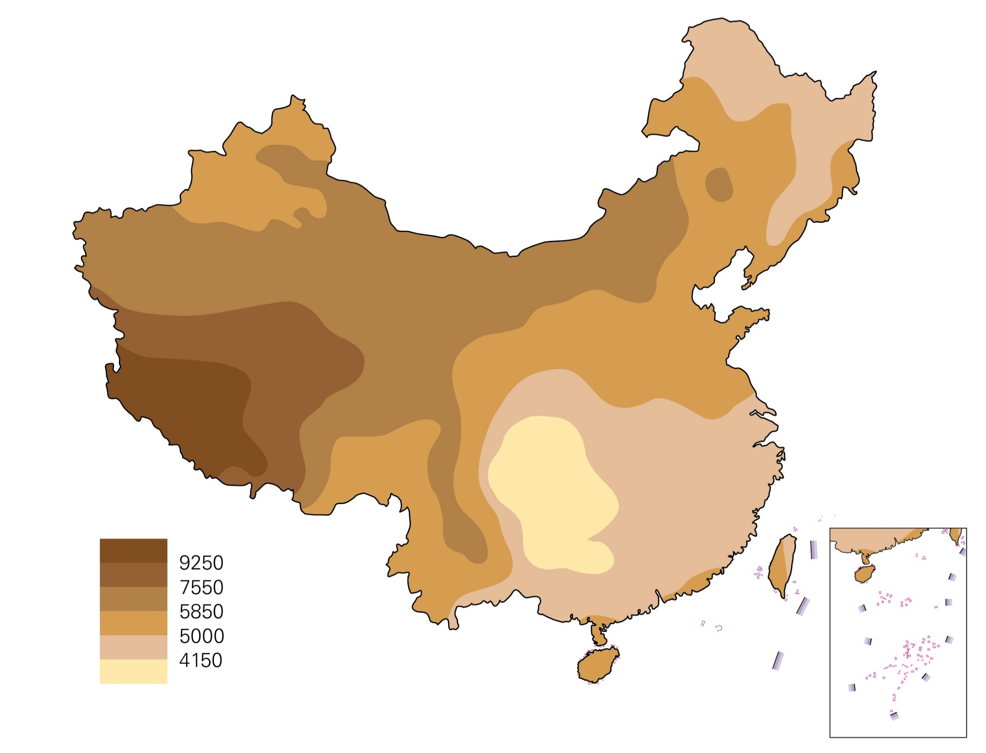
圖4 我國太陽能的分佈
(來源: 香港教育局於2013出版的 <<從閱讀中學習中國地理(第一部分): 自然環境>> 一書中的第148頁)
Mj m⁻² yr⁻¹
*南海諸島沒有數據

Slide 15
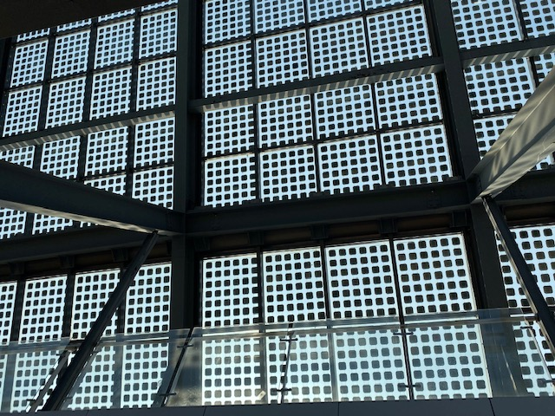
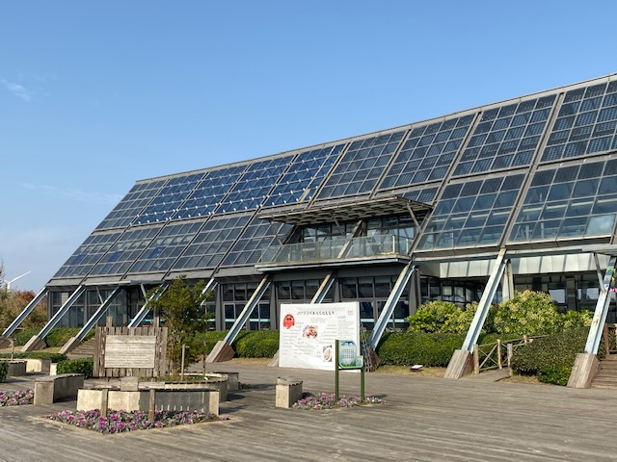
圖5 上海崇明島上的
太陽能設施

Slide 16
3) 風能：
我國的風能資源豐富，包括陸上風能及海上風能 (圖6及7)
分佈方面，我國風能資源最豐富的地區是東北、華北及西北地區 (圖8)

Slide 17
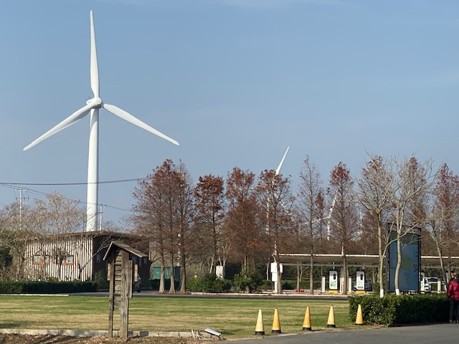
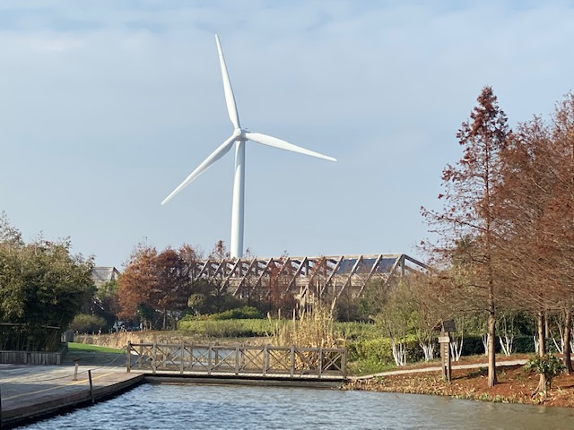
圖6 上海崇明島上的風力發電設施

Slide 18
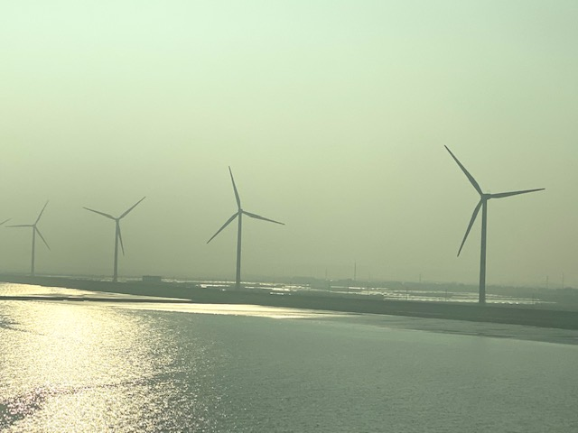
圖7 上海崇明島附近海域上的風力發電設施

Slide 19
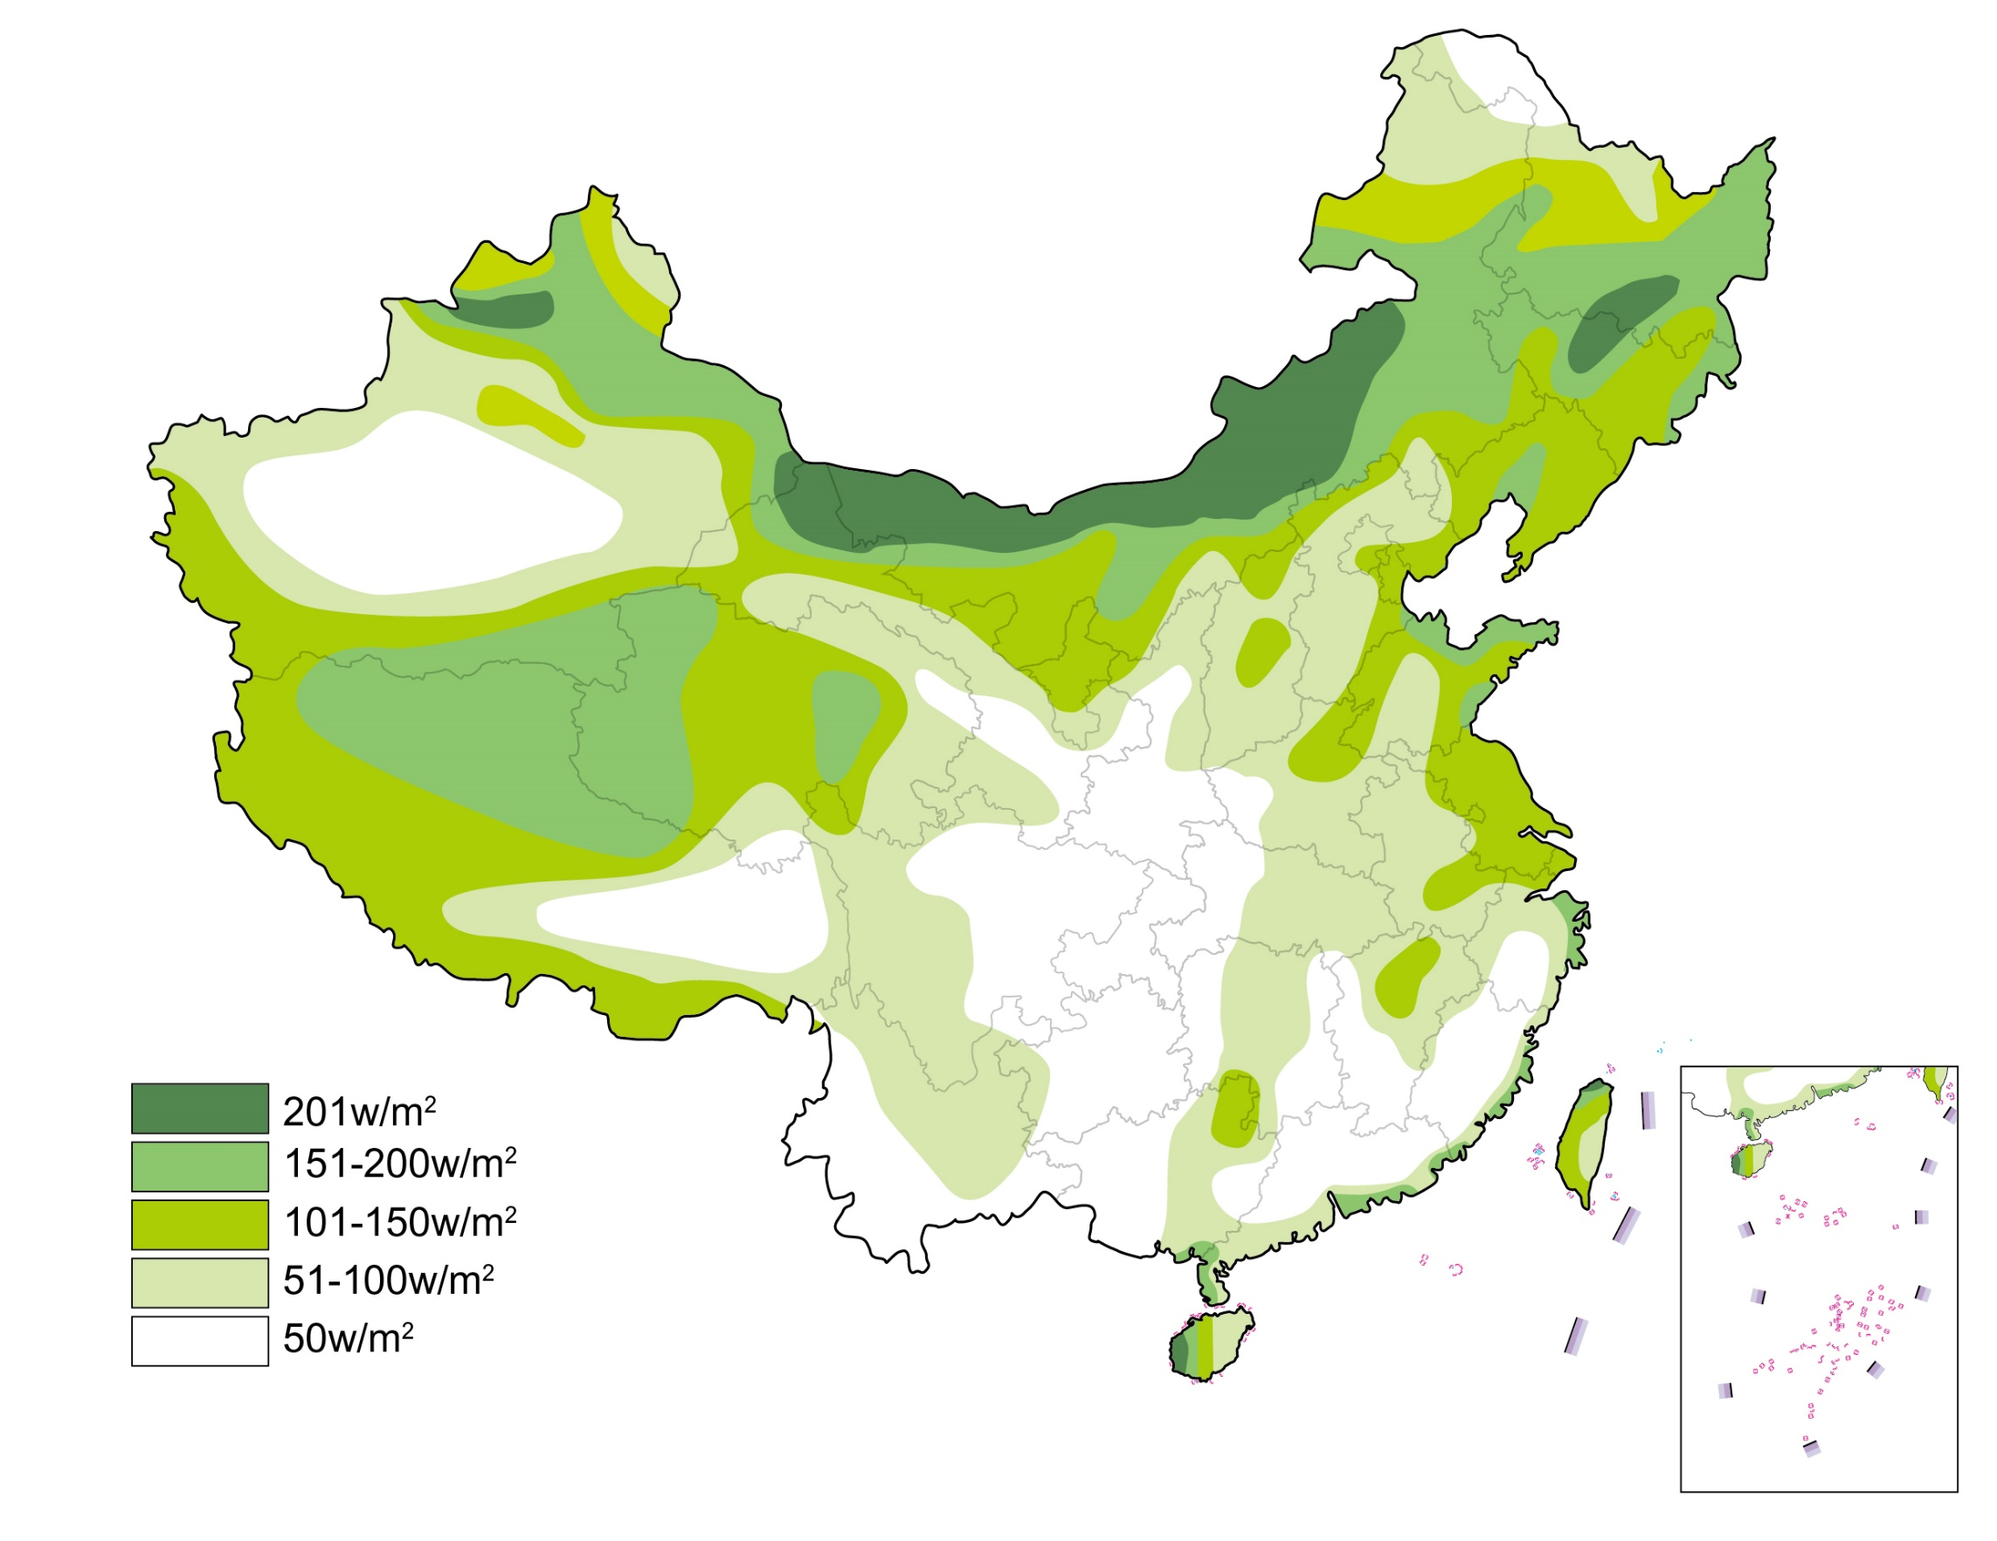
圖8 我國風能的分佈
(來源: 香港教育局於2013出版的 <<從閱讀中學習中國地理(第一部分): 自然環境>> 一書中的第148頁)
*南海諸島沒有數據

